Slide 1
환경에 따른
카페 일일 매출액 예측하기
주토피아 AI 팀 프로젝트

Slide 2

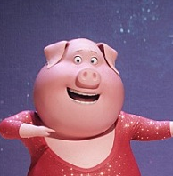


팀 구성 및 역할 분담
허정
김효경
유현진
조성환
모델 구축 및 학습
데이터 수집
및 전처리
데이터 수집 및
데이터 시각화
웹 디자인 및 구축
PPT 작성 및 발표

Slide 3
목차
프로젝트 배경
데이터개요
분석 흐름
상관관계 분석 결과
모델 설계
예측 결과
최종 결과
예시

Slide 4
프로젝트 배경
날씨와 온도가 카페 매출에 영향을 미칠까?
예상 매출액과 예상 고객수를 예측 가능한가?

Slide 5
데이터 개요
수원시 카드 사용 매출액 데이터
기상청 API 날씨 반영
일별, 요일, 시간, 매출액, 매출건수
출처 - 경기도 AI데이터행정과
카드 소비 데이터
실시간 날씨 데이터 연동(기온, 강우)
출처 – 공공데이터 기상청 API

Slide 6
분석 및 모델 생성 순서
데이터 전처리 및 집계
상관관계 분석
머신러닝·딥러닝 모델 학습
날짜 입력 기반 예측 웹페이지 생성

Slide 7
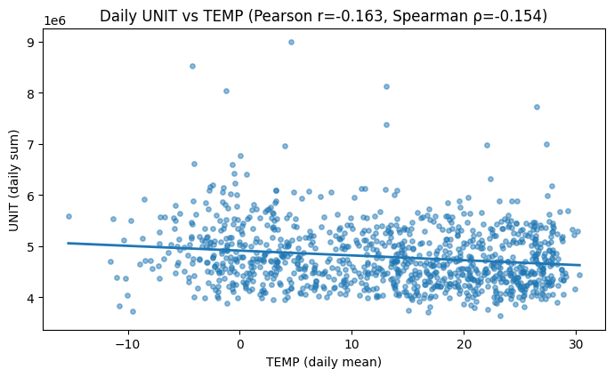
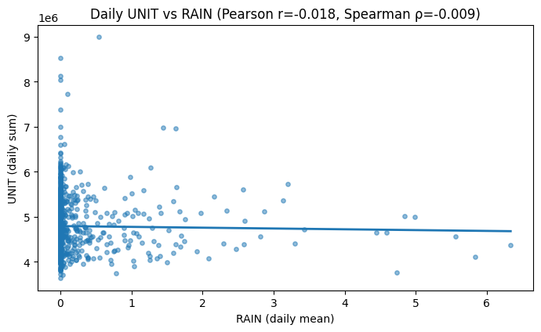
상관관계 확인
????
- 수원시 팔달구 카페 카드매출 데이터 기준 -

Slide 8
결과
날씨와 온도가 카페 매출에 영향을 미칠까?
망했다...어쩌지?
카페가 아니라 다른 업종도 똑같을까?

Slide 9
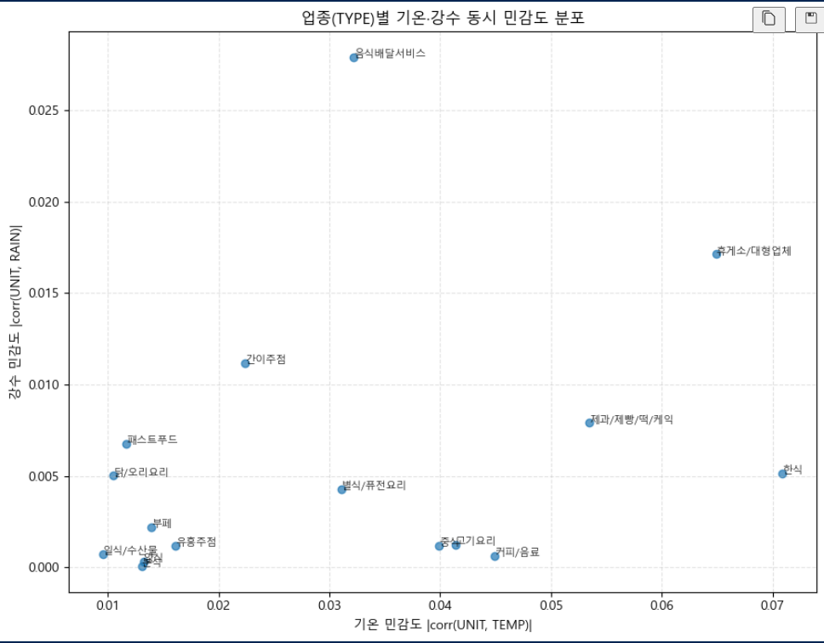
민감도 분석

Slide 10
환경에 따른
한식가게 일일 매출액 예측하기
주토피아 AI 팀 프로젝트

Slide 11
분석 및 모델 생성 순서
데이터 전처리 및 집계
상관관계 분석
머신러닝·딥러닝 모델 학습
날짜 입력 기반 예측

Slide 12
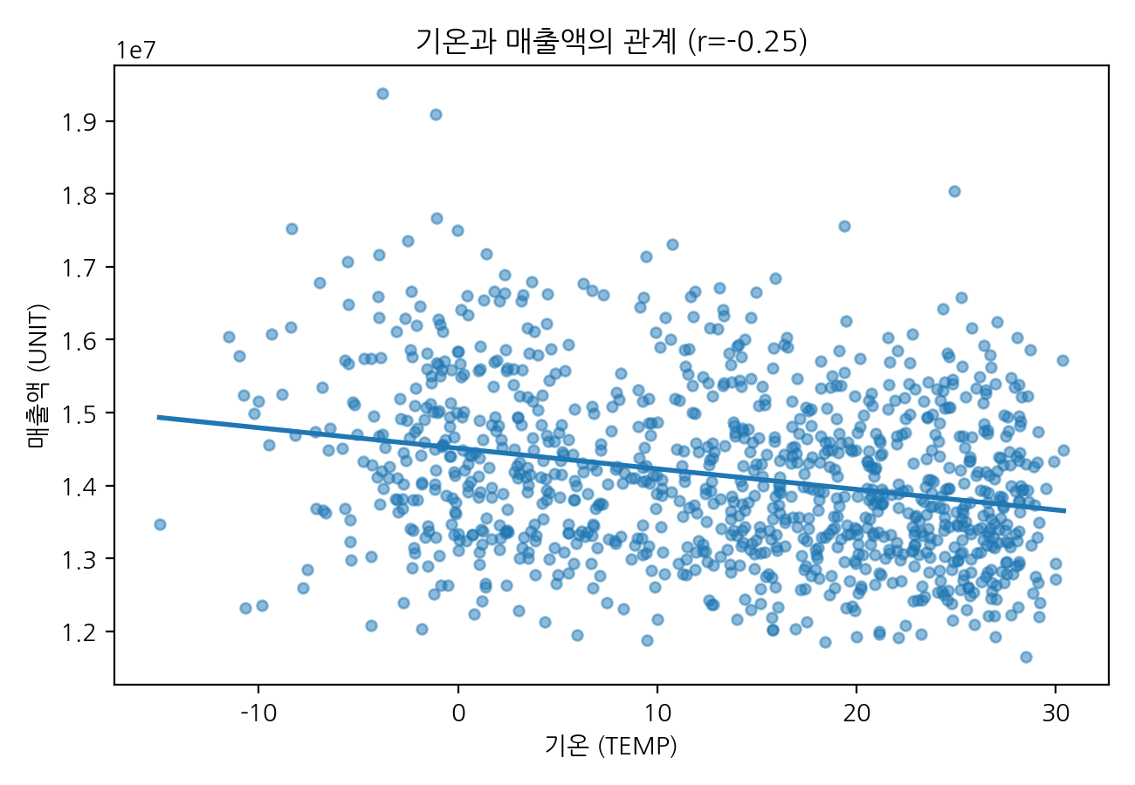
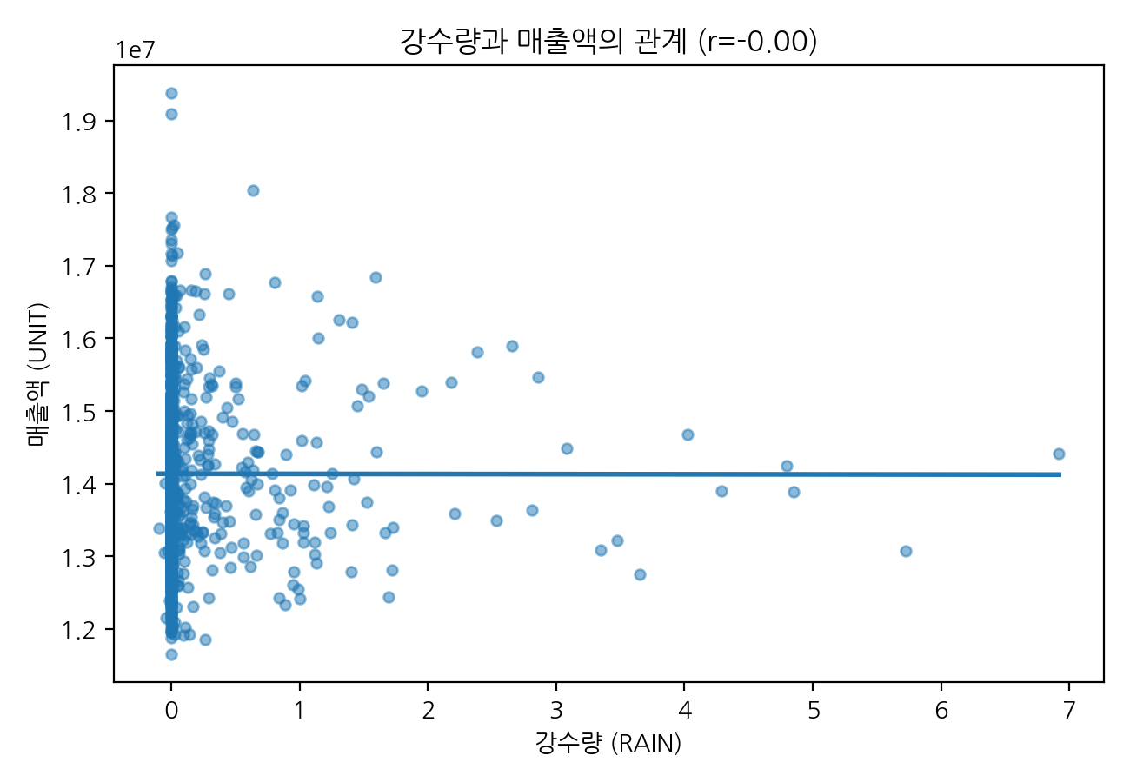
상관관계 그래프-매출
기온이 높을수록 매출 감소
날씨와 매출액은 무관

Slide 13
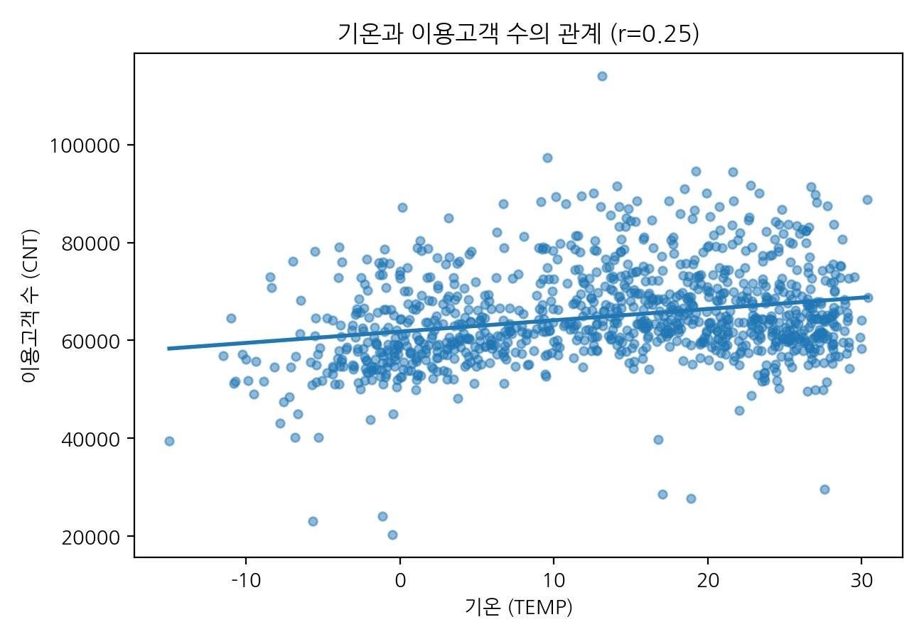
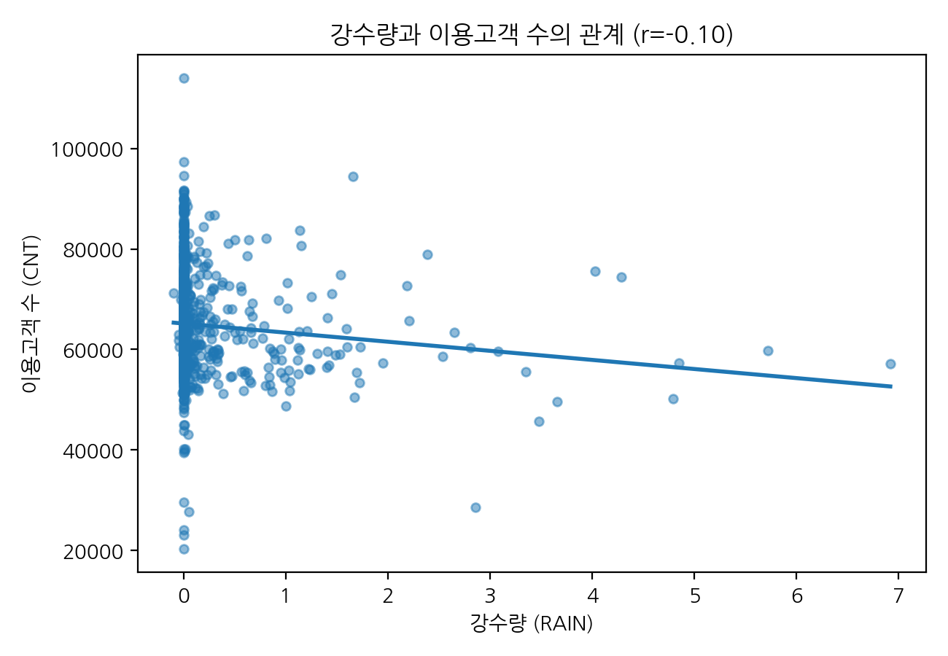
상관관계 그래프-이용고객
기온이 높을수록 이용고객 수 증가
날씨가 안 좋을수록 이용고객 수 감소

Slide 14
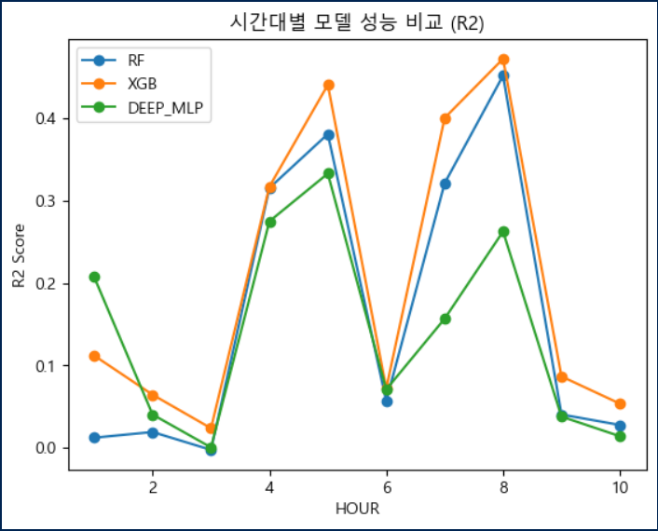
모델 설계
머신러닝
Gradient Boosting
- 고성능 예측 알고리즘 -
딥러닝
신경망 (MLP)
- 비선형 패턴 학습 -

Slide 15
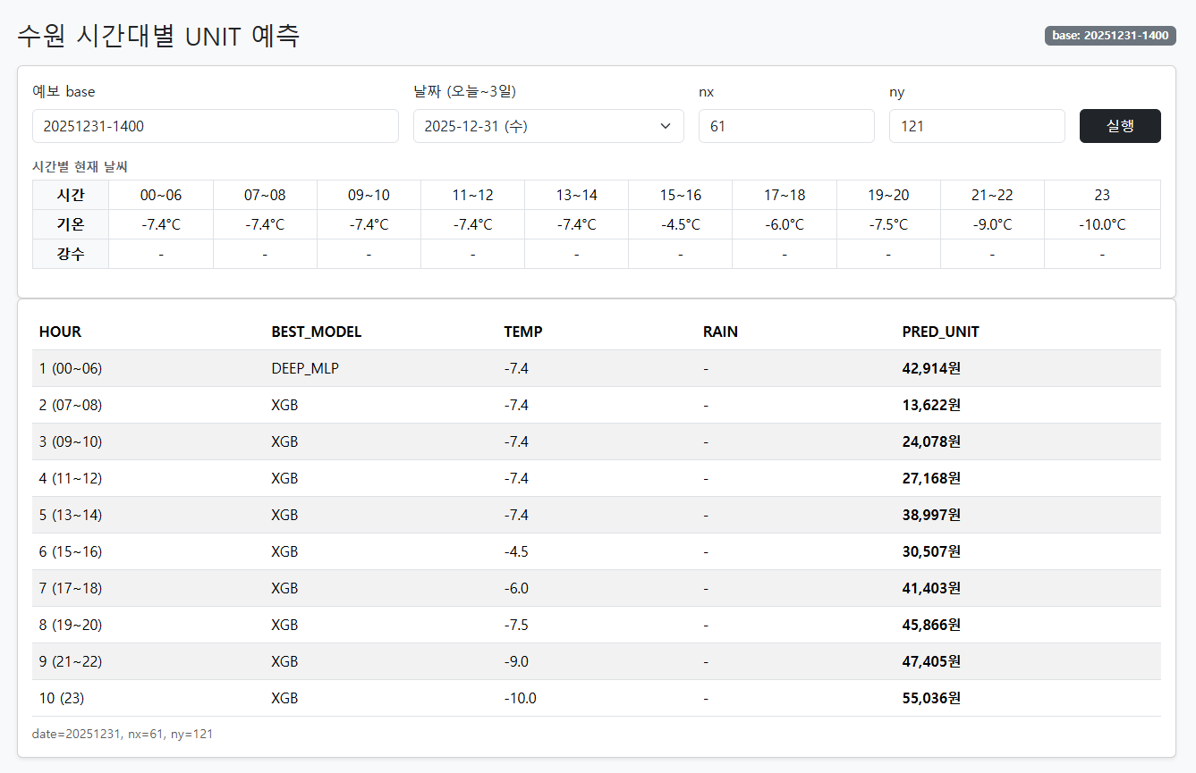
1차 결과

Slide 16
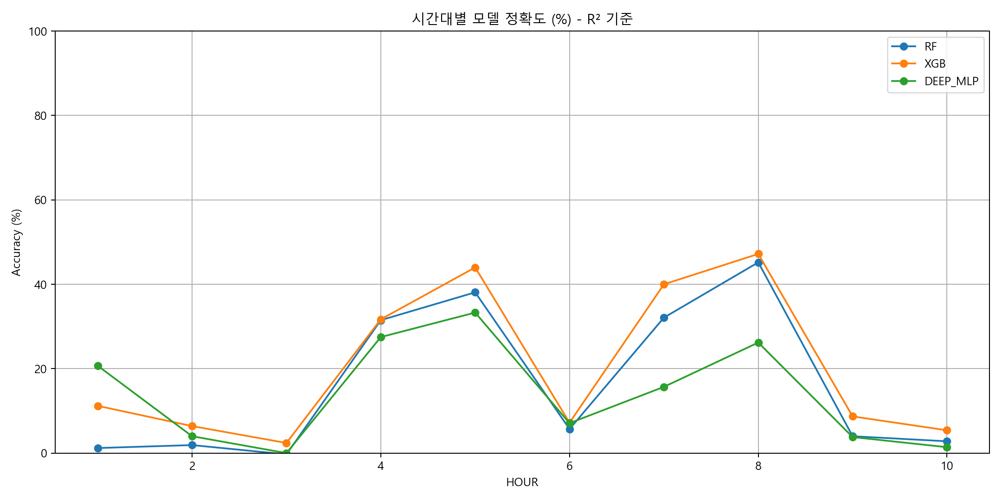
1차 결과
날씨가 일별로 동일해 정확도가 낮음
정확도를 높이기 위해 지역별 날씨와 매출건수 데이터를 추가

Slide 17
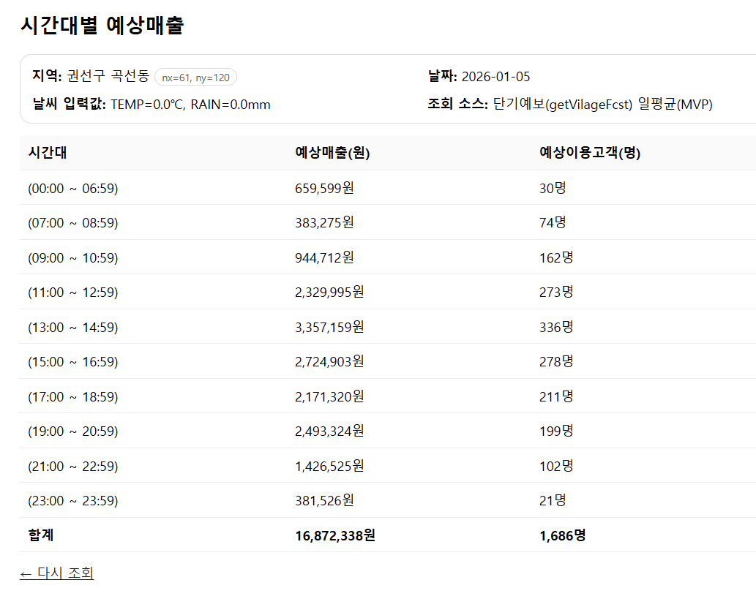
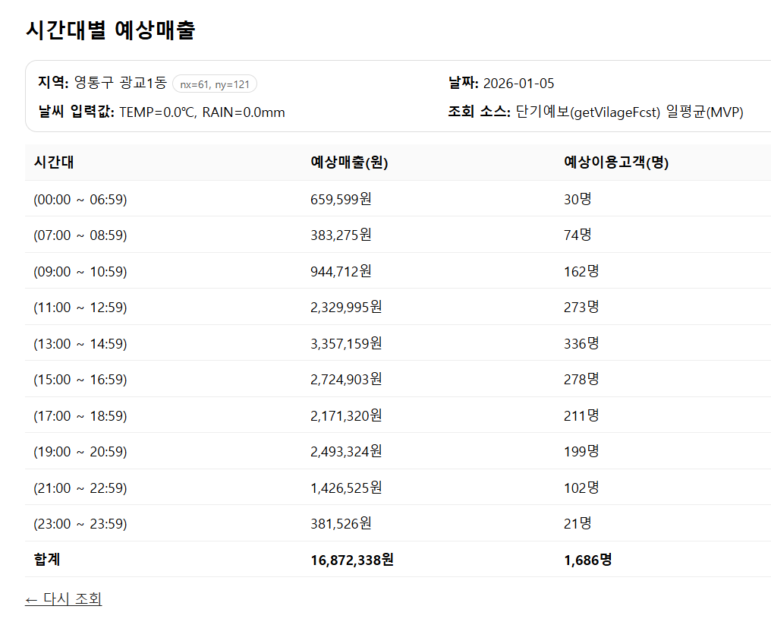
2차 결과
????

Slide 18
2차 결과
일마다 예상매출액이 다르지만 구와 동 예상매출액이 같음
원인은 위치에 따른 학습 및 데이터 부족으로 정확도 낮음
지역데이터와 각 시간대 날씨데이터를 학습에 추가

Slide 19
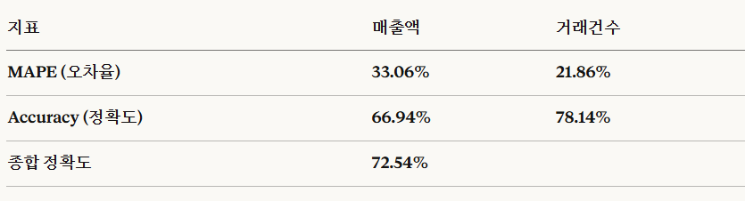
최종 결과

Slide 20
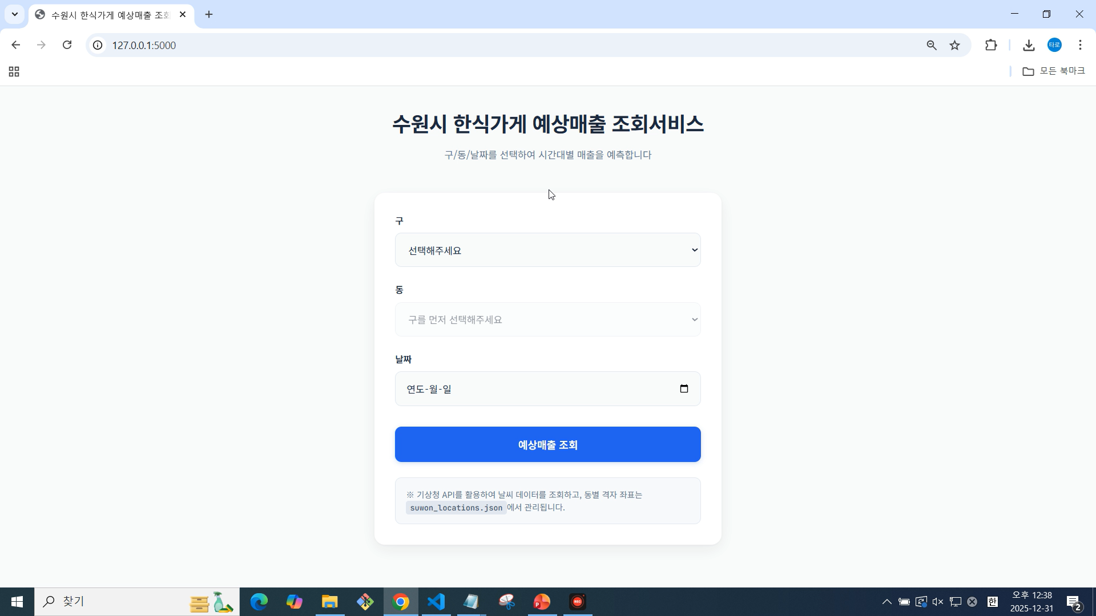

Slide 21
Q&A

